Slide 1
Тестова документація
Кашуба Наталія

Slide 2

Мета
Розробити тест план.

Slide 3

TP Kashuba
— підготувала Кашуба Наталія

Slide 4

Вступ
Цей тест план розроблений з метою донесення тестових підходів тестування продукту kashuba до команди.

Slide 5

Тестові завдання
Функціональне тестування
Перевірка роботи функціоналу логіну та зміни забутогопароля.
Нефункціональне тестування: UI
Перевірка на відповідність макету.

Slide 6
Features, які необхідно протестувати
Вхід зареєстрованого користувача в систему.
Неможливість входу незареєстрованого користувача в систему.
Очищення імені користувача і пароля кнопкою Reset.
Збереження імені користувача на комп’ютері за допомогою прапорця Remember me.
Перетворення символів, введених в поле “Пароль” на зірочки.
Скидання паролю за посиланням Forgotten Password.
Відповідність UI макету.

Slide 7
Features, які не будуть тестуватись
Зміна імені користувача.
Вихід користувача з системи.
Видалення облікового запису користувача.
Реєстрація нового користувача в системі.

Slide 8

Підхід
Проєкт використовує підхід Agile (Scrum).
Smoke тестування у цьому проєкті використовуватися не буде. Більшість функціональних тестів буде автоматизовано (за винятком перевірки перетворення символів на зірочки в полі “Пароль”. Буде проведено як позитивні, так і негативні тести.

Slide 9

Деталі критеріїв прийомки
Всі тести завершені.
Немає важливих багів з високим пріоритетом.

Slide 10
Критерії зупинки
Вимоги продовження
Всі тестові сценарії виконані.
Всі виявлені критичні помилки виправлені.
Зміни вимог до веб-сайту.
Виявлення нових критичних помилок.
Зміни в вимогах до веб-сайту.

Slide 11

Тестові очікувані результати
Зареєстрований користувач може ввійти в систему.
Незареєстрований користувач не може ввійти в систему.
Кнопка Reset очищає введені дані.
Поле Username порожнє за винятком, якщо користувач зберіг ім’я за домогою прапорця Remember me.
Введені символи в поле Password одразу стають зірочками.
Користувач може скинути забутий пароль за посиланням Forgotten Password?
Кнопка Login активна завжди.
UI сторінки входу повністю відповідає макету.

Slide 12

Вимоги оточення
Більшість користувачів буде заходити в систему з браузерів Google Chrome, Mozilla Firefox і Internet Explorer.
Всі функціональні тести виконуються в Apache JMeter.

Slide 13

Обов’язки
За написання і виконання тестових сценарів, пов’язаних з входом користувача в систему і скиданням пароля, відповідає Кашуба Наталія.

Slide 14


Потреби кадрів і навчання
Правильна оцінка трудозатрат
Регулярні зустрічі
Допоможе завершити тестування вчасно та якісно.
З обговоренням поточних викликів та обміном досвіду.

Slide 15
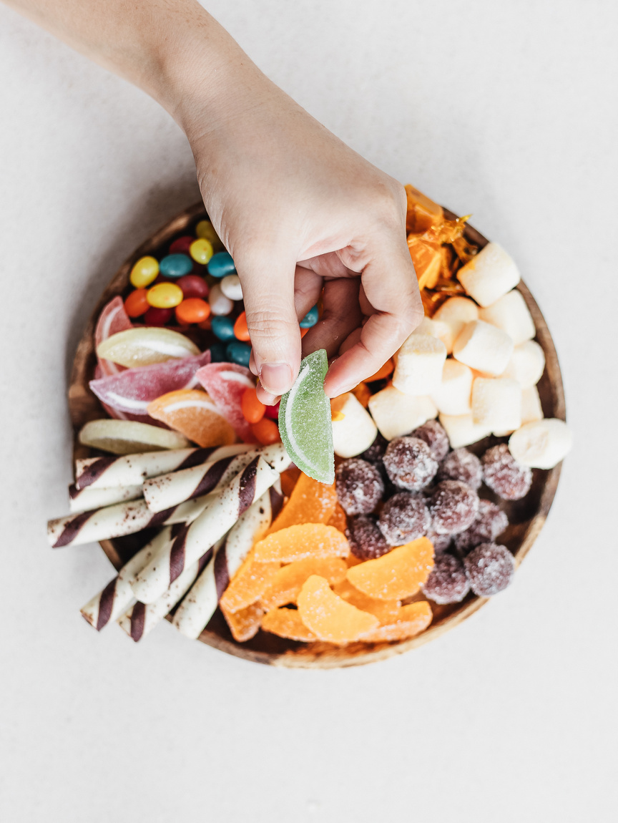


Спостереження
Частота
Методи
Критерії успіху
Тестування буде проводитися щотижня.
Тестувальники будуть проводити щотижневі зустрічі для обговорення прогресу.
Тестування буде вважатися успішним, якщо всі тестові сценарії будуть виконані без виявлення критичних помилок.

Slide 16

Ризики і непередбачені витрати
Неправильно спроєктована архітектура.
Неправильно визначено важливість і пріоритет багів.
Неправильно визначена складність тесту.
Неправильно підібраний стек технологій.
Замала кількість учасників команди.

Slide 17

Висновок
Під час виконання цієї лабораторної роботи було розпроблено і затверджено тест план відповідно до варіанту з попередніх лабораторних робіт.

